Slide 1





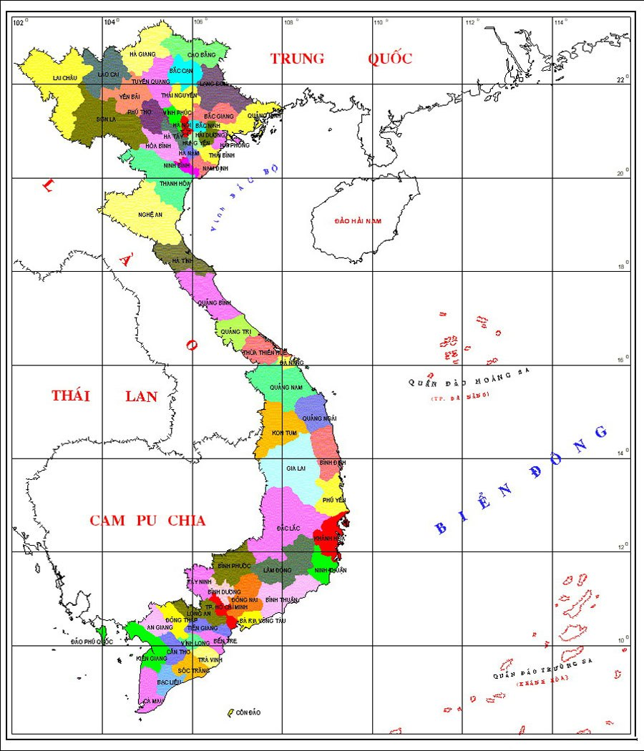
Địa lí
Ôn tập
Ôn tập

Slide 2
KHỞI ĐỘNG
KHỞI ĐỘNG

Slide 3

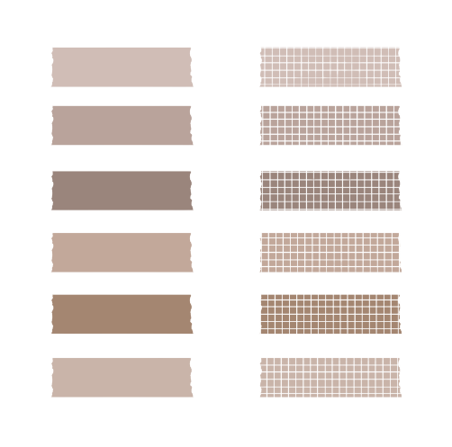

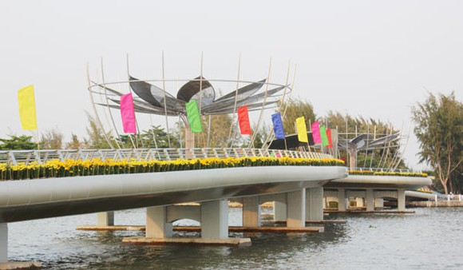



Nêu những dẫn chứng cho thấy thành phố Cần Thơ là trung tâm kinh tế quan trọng của đồng bằng sông Cửu Long.
?
Trả lời:
Vì đây là nơi tiếp nhận các hàng nông sản, thủy sản của vùng đồng bằng sông Cửu Long, rồi từ đó xuất đi các nơi khác ở trong nước và thế giới.

Slide 4
KHÁM PHÁ
KHÁM PHÁ

Slide 5

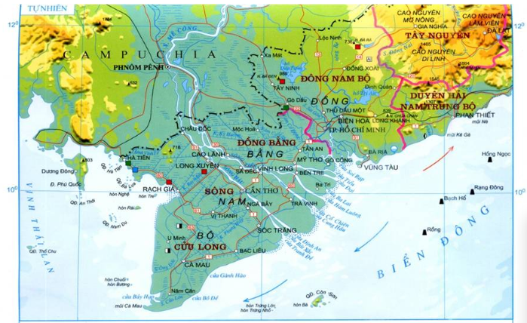
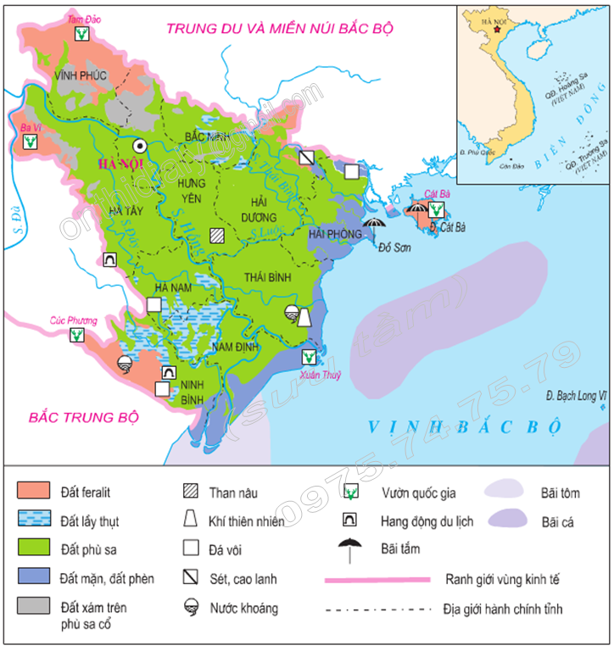

1. Vị trí các đồng bằng và các dòng sông lớn
Hãy nêu tên hai đồng bằng châu thổ lớn nhất nước ta

Slide 6



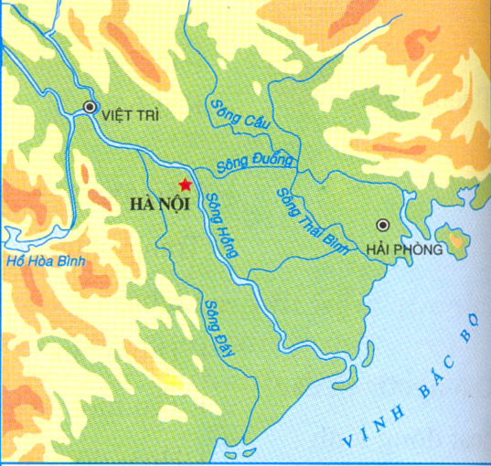

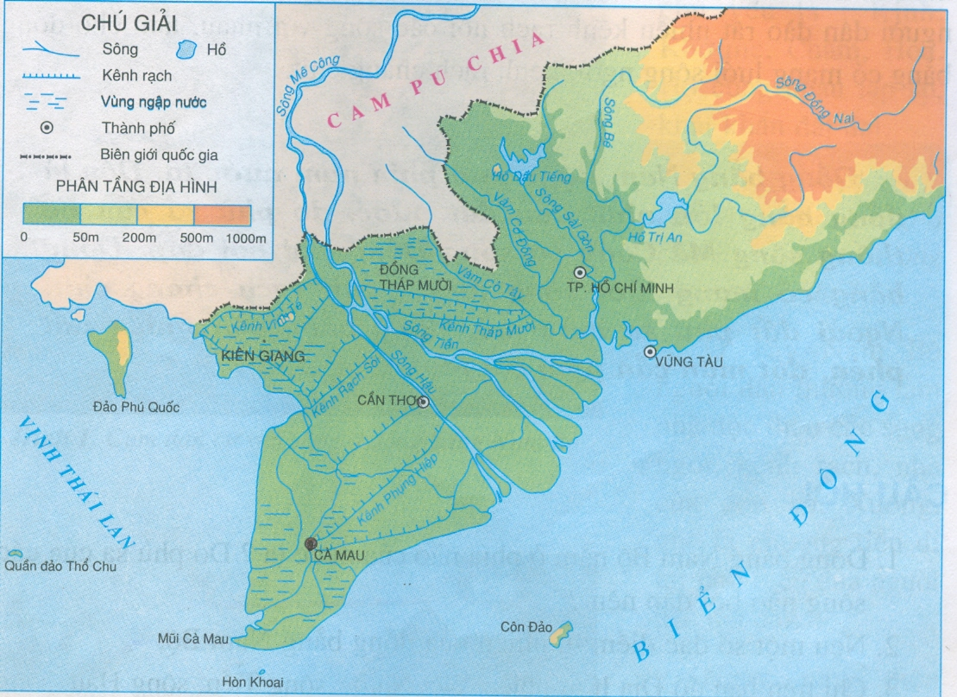

Đồng bằng châu thổ lớn nhất nước ta
Đồng bằng
Bắc Bộ
Đồng bằng
Nam Bộ

Slide 7
1. Vị trí các đồng bằng và các dòng sông lớn
Hãy nêu tên những dòng sông lớn ở đồng bằng Bắc Bộ và đồng bằng Nam Bộ.

Slide 8
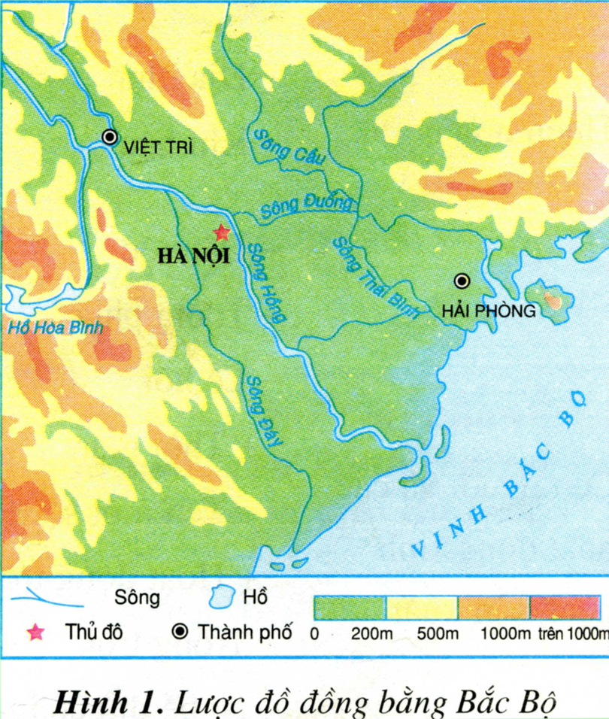
Đồng bằng Bắc Bộ
Đồng bằng Nam Bộ

Slide 9
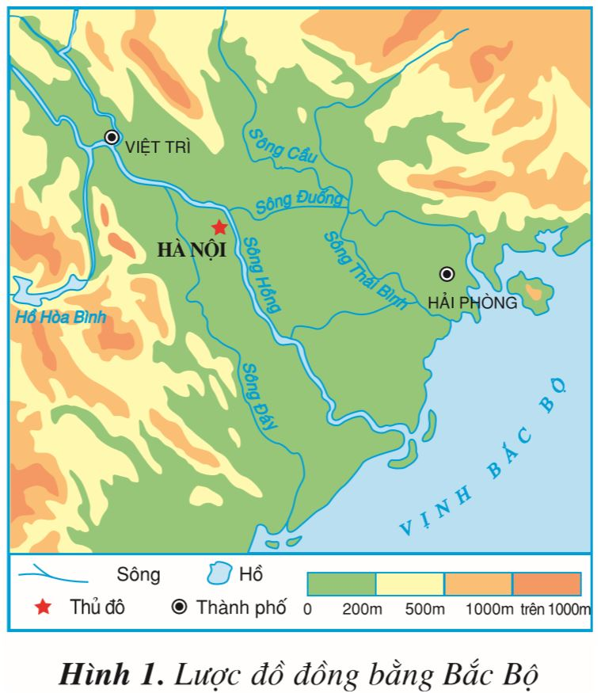

sông Cầu
sông Đuống
S.Thái Bình
sông Hồng
sông Đáy
Đồng bằng Bắc Bộ

Slide 10
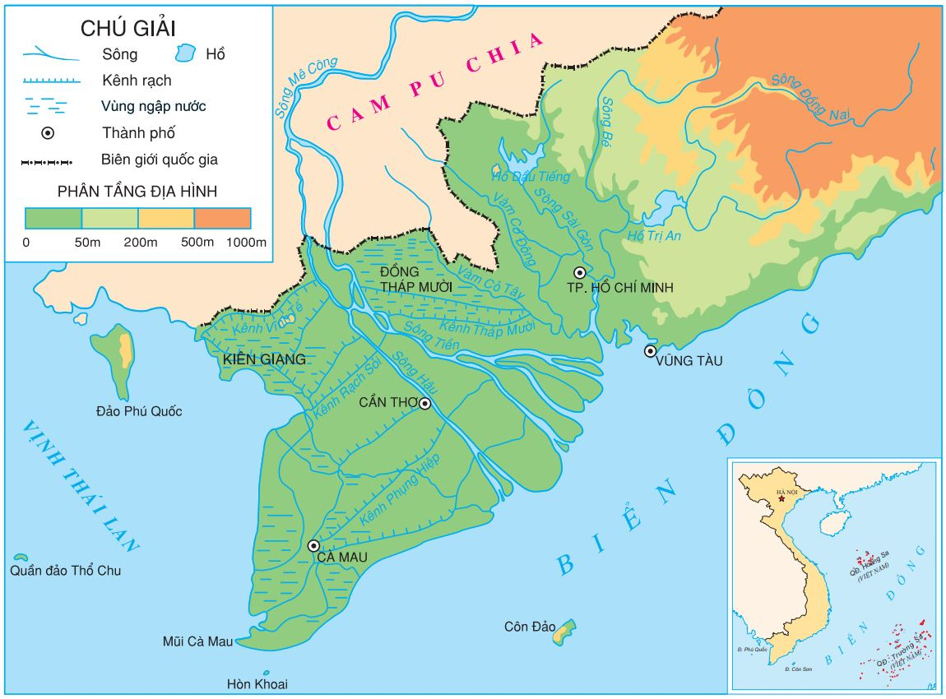
sông Đồng Nai
sông Tiền
sông Sài Gòn
sông Hậu
Đồng bằng Nam Bộ

Slide 11



2. Đặc điểm thiên nhiên của đồng bằng Bắc Bộ và đồng bằng Nam Bộ

Slide 12




Đồng bằng Bắc Bộ có dạng hình tam giác, với đỉnh ở Việt Trì, cạnh đáy là đường bờ biển. Đây là đồng bằng châu thổ lớn thứ hai của nước ta, do sông Hồng và sông Thái Bình bồi đắp nên. Đồng bằng có bề mặt
khá bằng phẳng, nhiều sông ngòi; ven các sông có đê để ngăn lũ.
…
…
…
…

Slide 13
Đồng bằng Nam Bộ nằm ở phía nam nước ta. Đây là đồng bằng lớn nhất của đất nước, do phù sa của hệ thống sông Mê Công và sông Đồng Nai bồi đắp. Ngoài đất phù sa màu mỡ, đồng bằng còn nhiều đất phèn, đất mặn cần phải cải tạo. Đồng bằng có mạng lưới sông ngòi, kênh rạch chằng chịt.
…
…
…
…

Slide 14
2. Đặc điểm thiên nhiên của đồng bằng Bắc Bộ và đồng bằng Nam Bộ
Đặc điểm tự nhiên | Giống nhau | Khác nhau
 |  | Đồng bằng Bắc Bộ | Đồng bằng Nam Bộ
Địa hình
Sông ngòi
Đất đai
Khí hậu
Tương đối bằng phẳng
Tương đối cao.
Có nhiều vùng trũng dễ ngập nước.
Nhiều sông ngòi, thường có lũ vào mùa mưa
Có hệ thống đê chạy dọc bờ sông.
Không có hệ thống đê.
Đất phù sa màu mỡ
Đất không được bồi đắp phù sa nên kém màu mỡ dần.
Đất được bồi đắp thêm phù sa màu mỡ, có đất phèn, mặn và chua.
Khí hậu nóng ẩm
Có bốn mùa. Mùa đông lạnh, mùa hè nóng
Có hai mùa: mùa mưa và mùa khô. Khí hậu nóng ẩm.

Slide 15
3. Con người và hoạt động sản xuất ở đồng bằng Bắc Bộ và đồng bằng Nam Bộ
Các câu sau câu nào đúng, câu nào sai? Vì sao?
S
Đồng bằng Bắc Bộ là nơi sản xuất nhiều lúa gạo nhất nước ta.
Đ
Đồng bằng Nam Bộ là nơi sản xuất nhiều thủy sản nhất cả nước.
S
Thành phố Hà Nội có diện tích lớn nhất và số dân đông nhất cả nước.
Đ
Thành phố Hồ Chí Minh là trung tâm công nghiệp lớn nhất cả nước.
Notes:
Với diện tích 3.358,6 km² và dân số 8,25 triệu người (niên giám thống kê 2020), Hà Nội là thành phố trực thuộc trung ương có diện tích lớn nhất Việt Nam, đồng thời cũng là thành phố đông dân thứ hai và có mật độ dân số cao thứ hai trong 63 đơn vị hành chính cấp tỉnh của Việt Nam, nhưng phân bố dân số không đồng đều.

Slide 16

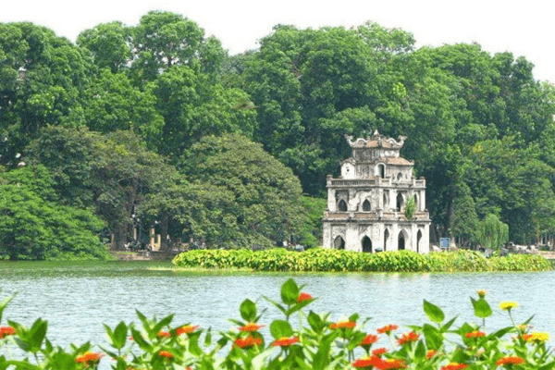
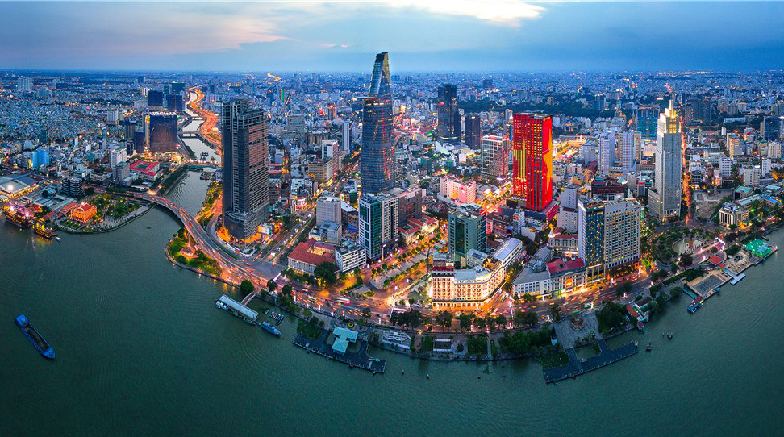

Một số thành phố tiêu biểu

Slide 17
Hà Nội
Hà Nội
Thủ đô Hà Nội nằm ở trung tâm đồng bằng Bắc Bộ, nơi có sông Hồng chảy qua, rất thuận lợi cho việc giao lưu với các địa phương cả nước và thế giới.
Thủ đô Hà Nội là trung tâm chính trị, kinh tế, văn hoá, khoa học của nước ta.

Slide 18
Thành phố Hồ Chí Minh
Thành phố Hồ Chí Minh nằm bên sông Sài Gòn.
Đây là thành phố và trung tâm công nghiệp lớn nhất của đất nước. Các sản phẩm công nghiệp của thành phố rất đa dạng, được tiêu thụ ở nhiều nơi trong nước và xuất khẩu.
Thành phố
Hồ Chí Minh

Slide 19
Thành phố Cần Thơ
Thành phố Cần Thơ nằm bên sông Hậu, ở trung tâm đồng bằng sông Cửu Long.
Nhờ có vị trí địa lí thuận lợi, Cần Thơ đã trở thành trung tâm kinh tế, văn hóa, khoa học quan trọng.
Đây là nơi tiếp nhận nhiều mặt hang nông, thủy sản của đồng bằng sông Cửu Long để chế biến và xuất khẩu.
Thành phố
Cần Thơ

Slide 20
DẶN DÒ
DẶN DÒ

Slide 21



CHÚC CÁC EM HỌC TỐT
CHÚC CÁC EM HỌC TỐT

